Slide 1
Linux寻址实验
薛瑞尼
计算机科学与工程学院
2019/4/29

Slide 2
要求
【实验目的】
通过实验，掌握段页式内存管理机制，理解地址转换的过程
【实验内容】
通过手工查看系统内存，并修改特定物理内存的值，实现控制程序运行的目的
【实验环境】
Linux 内核（0.11）+ Bochs

Slide 3
实验验证
直接修改物理地址中的值，以结束死循环
#include <stdio.h>
int j = 0x123456;
int main()
{
printf("the address of j is 0x%x\n", &j);
while(j);
printf("Hey, you got it!\n");
return 0;
}

Slide 4
原理知识
地址结构 48bit: 16+32
线性地址（真正的逻辑地址）
GDT/LDT概念
段描述符结构
CR0/CR3用法
Page Directory Entry/Page Table Entry结构：20bit base + 12属性。

Slide 5
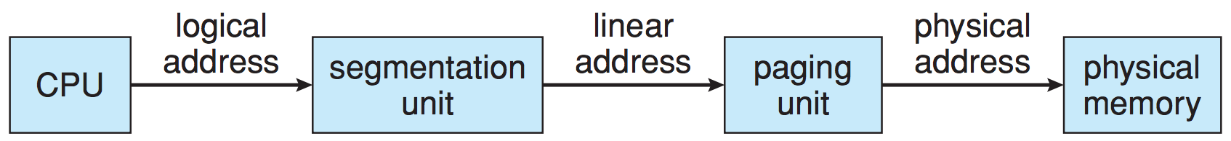
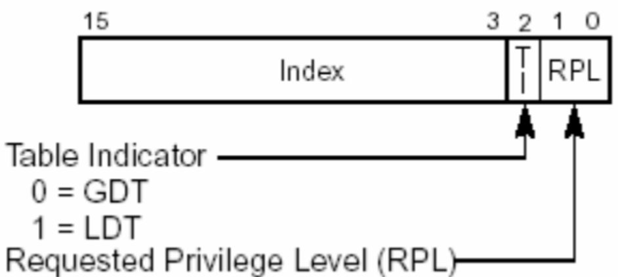
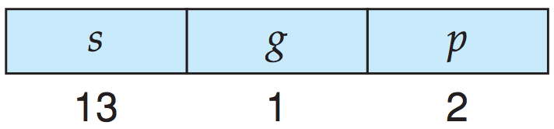
Intel IA-32
段页式：段<4G；段数<16K。
逻辑地址格式: 48bit (selector:16, offset:32)
Selector
s: 段号; g: GDT/LDT; p: 权限
Notes:
The IA-32 architecture allows a segment to be as large as 4 GB, and the maximum number of segments per process is 16 K. The logical address space of a process is divided into two partitions. The first partition consists of up to 8 K segments that are private to that process. The second partition consists of up to 8 K segments that are shared among all the processes. Information about the first partition is kept in the local descriptor table (LDT); information about the second partition is kept in the global descriptor table (GDT). Each entry in the LDT and GDT consists of an 8-byte segment descriptor with detailed information about a particular segment, including the base location and limit of that segment.
Gdt：公共段，kernel

Slide 6
段选择符寄存器
保护模式下CS、DS、SS、ES、FS、GS寄存器称为段选择符寄存器，其值不再是基址而是选择符，它从描述符表中选择一个定义存储器段大小和属性的描述符。FS/GS用于OS进行数据通信。
实验数据：DS
Notes:
注意：TI指示使用GDT还是LDT。GDT唯一，但LDT有多个，CS中的选择子在哪个LDT中选择？答：当前任务的LDT。
问题：对OS而言，GDTR指向GDT表，LDTR指向当前任务的LDT，段寄存器为GDT/LDT选择子。GDT中到底放了哪些东东？“存储空间分配表”是否正确？

Slide 7
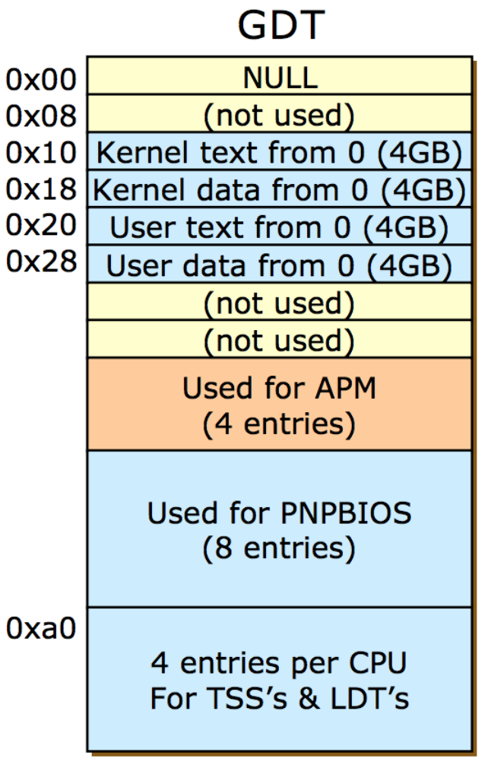
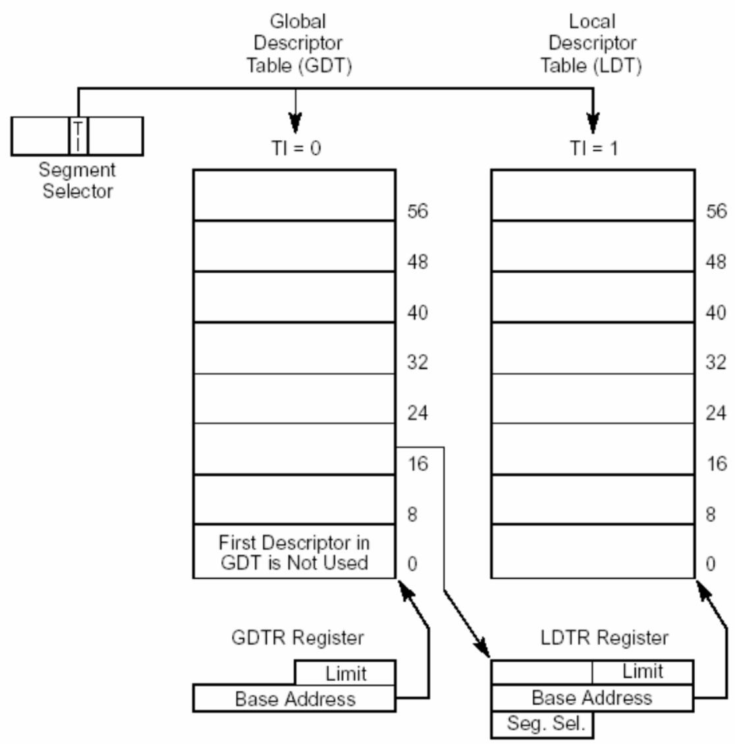
IA-32 Segmentation
每个进程两类段：
LDT(local descriptor table): private segmentations → LDTR
GDT(global): public segmentations → GDTR
Entry: segmentation descriptor (8B): base+limit
Notes:
The Task State Segment (TSS) is a special data structure for x86 processors which holds information about a task. The TSS is primarily suited for hardware multitasking, where each individual process has its own TSS. In Software multitasking, one or two TSS's are also generally used, as they allow for entering ring0 code after an interrupt.

Slide 8
描述符(Descriptor)
描述存储器“段”的属性的一个8字节的数据结构。
两种类型
段描述符：用于描述代码、数据和堆栈段
系统段描述符：中断描述符、任务段等

Slide 9
段描述符
G位(粒度位)：
G=0, 段的长度以字节为单位
段长最大1M字节
G=1,段的长度以页(4K字节)为长度单位
段长最大1M×4K=4G字节
D位
D=0，16位指令方式
D=1，32位指令方式
AVL位：
AVL=0，程序不可使用本段
AVL=1，程序可以使用本段

Slide 10
全局描述符表寄存器GDTR
在物理存储器地址空间中定义全局描述符表GDT
47
16
15
0
GDTR
BASE（32位）
LIMIT
BASE指示GDT在物理存储器中开始的位置
LIMIT规定GDT的界限
LIMIT有16位，从而GDT最大65536个字节，
能够容纳65536/8=8192个描述符

Slide 11
局部描述符表寄存器LDTR
16位的LDTR并不直接定义LDT，它只是一个指向GDT中LDT描述符的选择符（segmentation selector – 16bit）。
如果LDTR中装入了选择符，相应的描述符将从GDT中读出段LDT描述符（Base+limit）
LDT定义任务用到的局部存储器地址空间

Slide 12
GDT/LDT/GDTR/LDTR关系
LDT描述符
GDT
GDTR
BASE
LIMIT
LDTR
32位
16位
基址
界限
LDT描述符高速缓冲
寄存器（不可见）
LDT
*OS根据LDT使用情况为LDTR赋值

Slide 13
GDT/LDT的工作过程
给定逻辑地址a:b
根据逻辑地址的a（段选择符）的TI位确定是选择GDT还是LDT。
T1=0选GDT，根据GDTR找到GDT的基址，根据a的 3~15位确定它的段描述符X在GDT中的位置（GDTR即基址+a的3-15bit即相对位置）：确定段描述符X，再根据段描述符提取出其中包含的段基址信息，段基址+b（段内偏移），最终确定线性地址。
T1=1选LDT。根据GDTR找到GDT的基址，根据LDTR（此时为segment selector）高13位确定它的LDTX描述符在GDT中的位置。LDTX描述符可确定LDT基址，再根据段选择符a确定的相对位置，可以确定LDT中的私有段描述符Y。再根据段描述符提取出其中包含的段基址信息，段基址+b（段内偏移），最终确定线性地址。

Slide 14
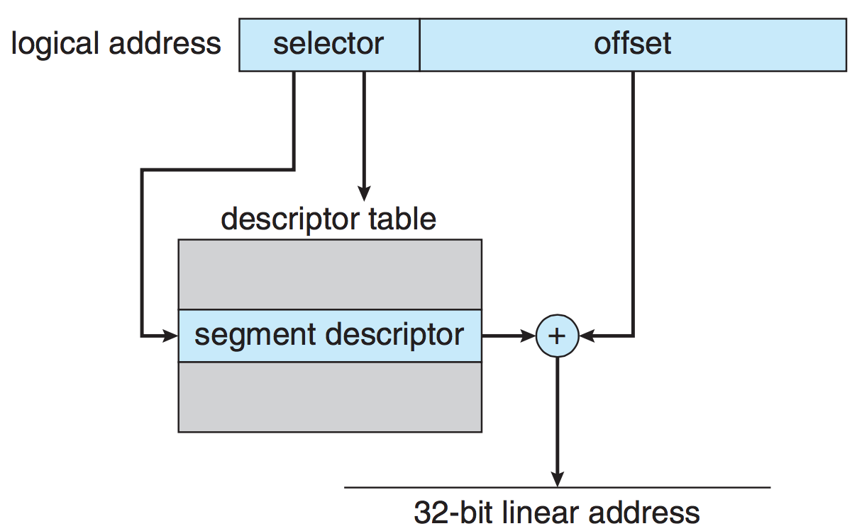
逻辑地址→线性地址

Slide 15
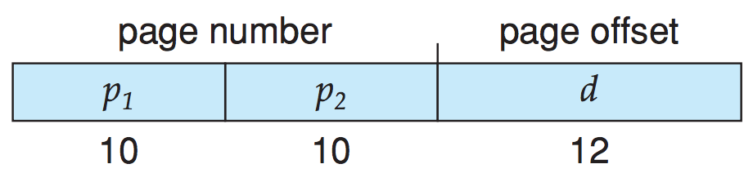
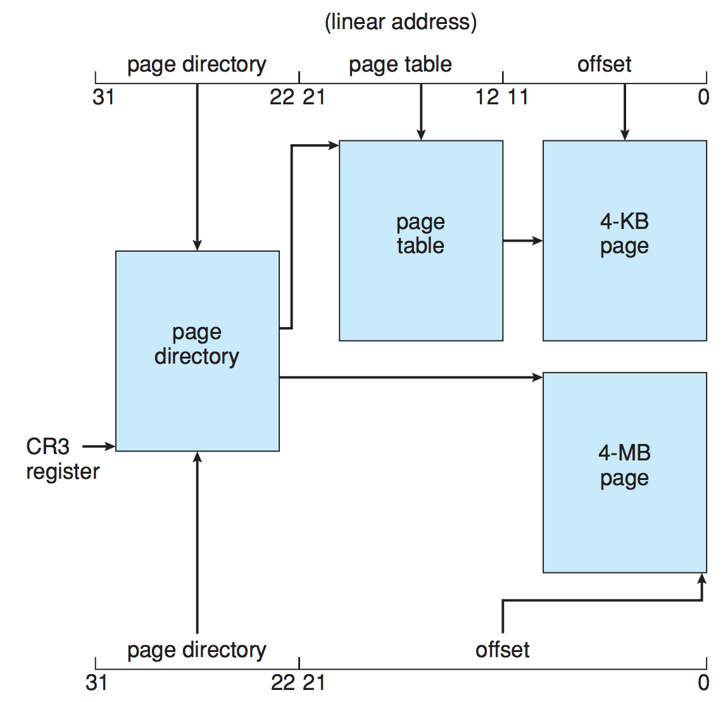
IA-32 Paging
Page size: 4KB 或 4MB
4KB: 二级页表
4MB: 一级页表
CR0:首位表示PG
CR3: physical address of the current page directory (a.k.a. page directory base register or PDBR)

Slide 16
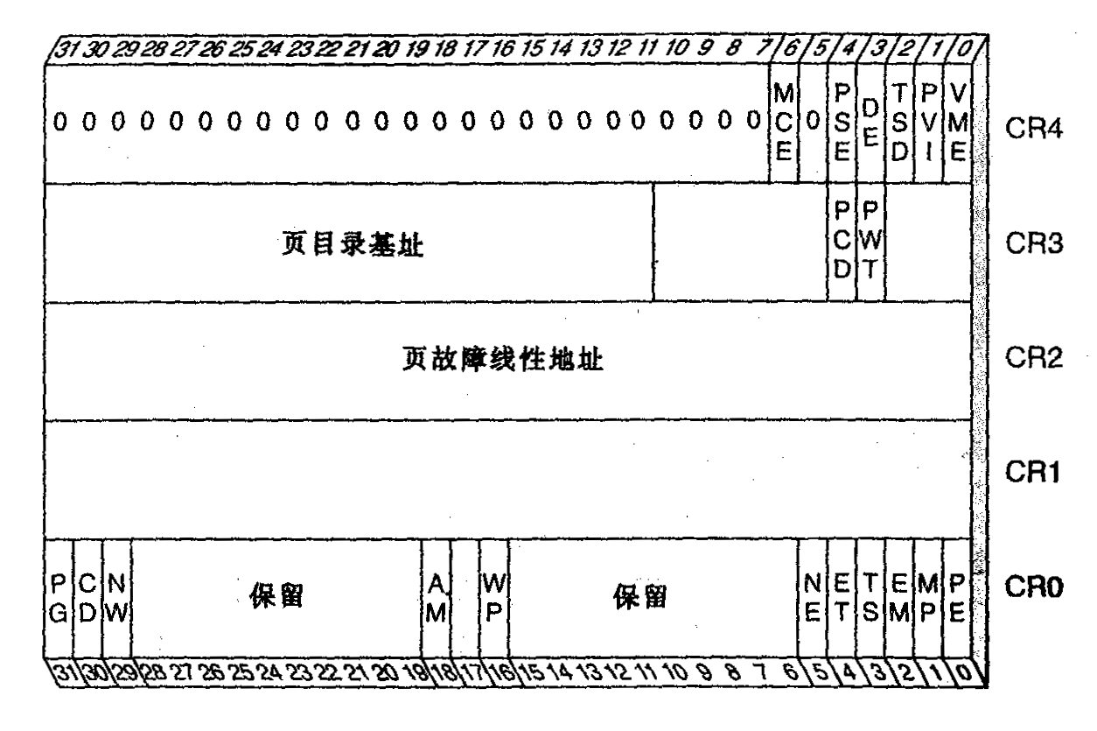
控制寄存器

Slide 17
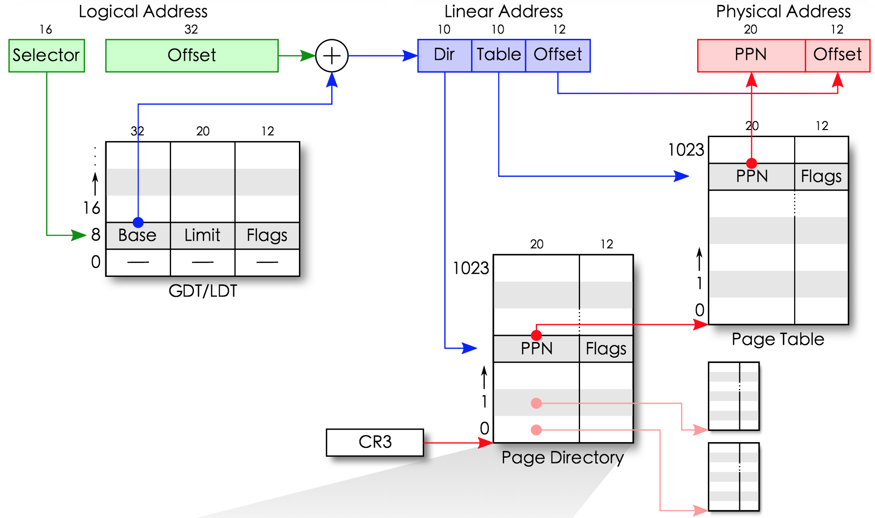
完整的address translation
Notes:
PPN: physical page number

Slide 18
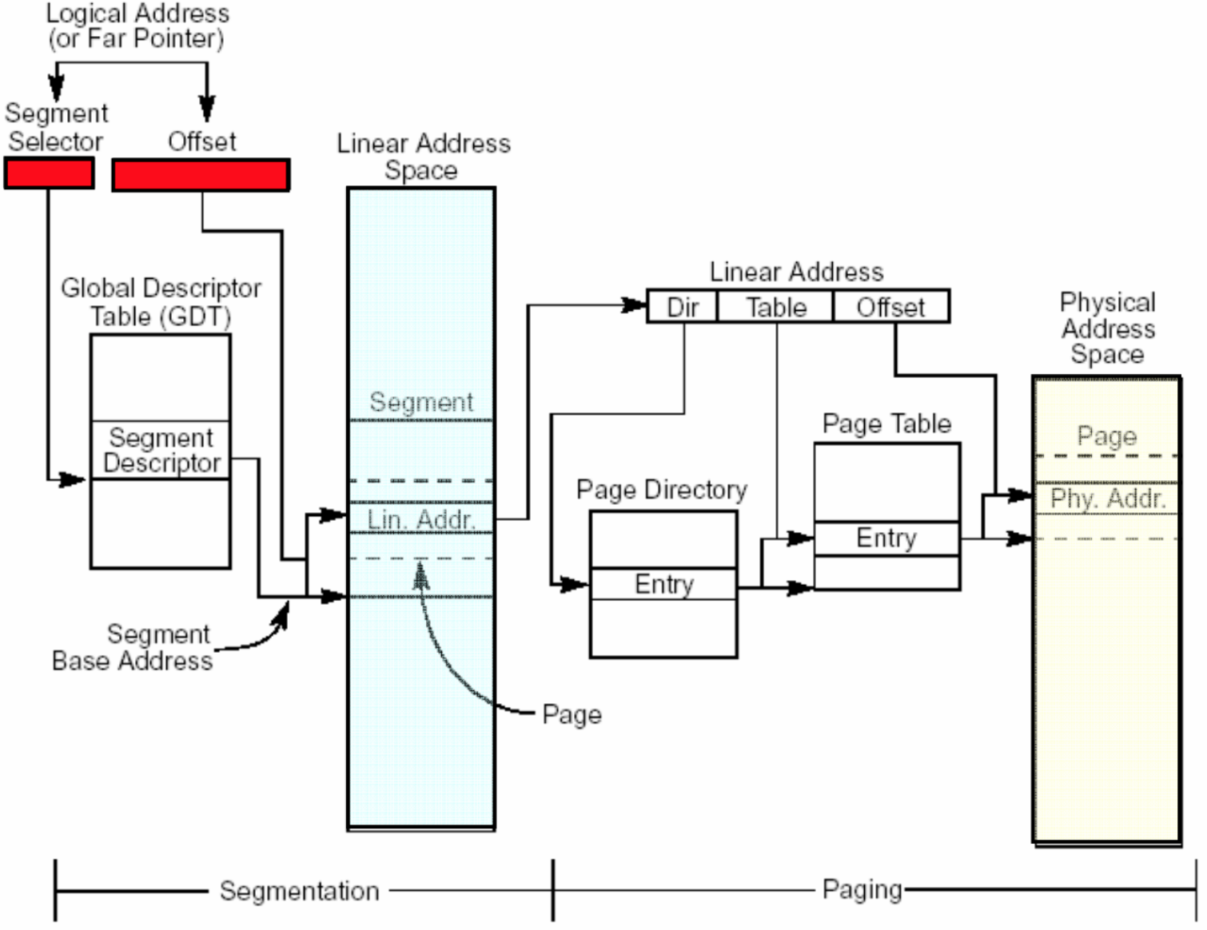

Slide 19
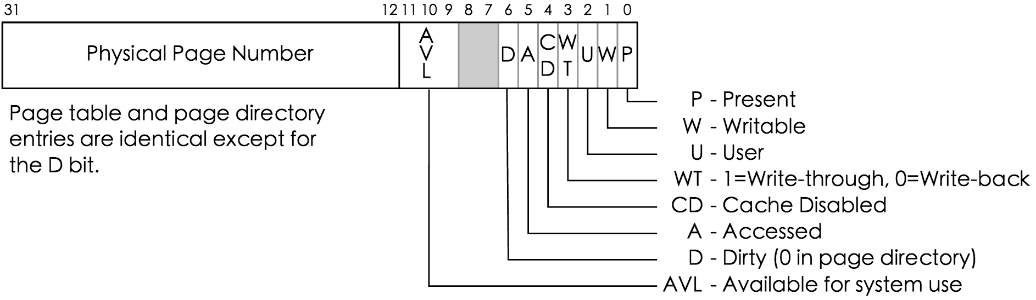
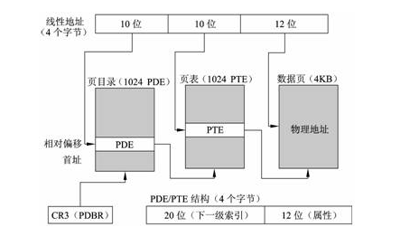
Page Directory/Table entry
取到页表项之后只要前20位！

Slide 20
小结
Selector, descriptor, PE
总流程
edit the configure: use absolute path
bochs -f configfile
两个界面
主要命令
c: continue
xp: byte, word (4-bytes)
大小端
sreg
creg
setpmem
help
press c to boot
创建c程序
编译: gcc a.c
运行 ./a.out
打印出来的是 ds 段内偏移 0x3004
in console: ctrl + c
your major work
press c
----
查表计算偏移注意长度
GDT/LDT: 8Byte
PE: 4Byte

